Slide 1
Visualización de Datos
Angie Lorena Pradilla Chaparro

Slide 2
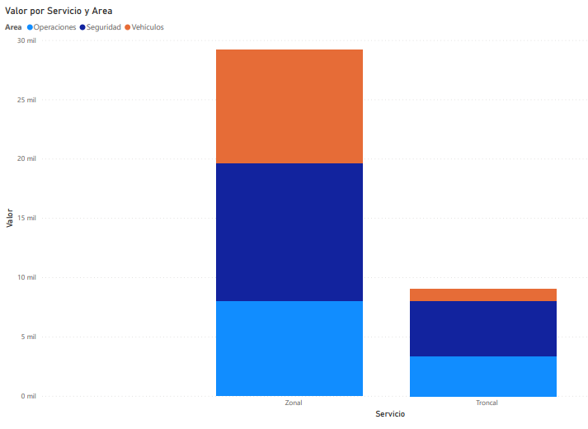
El objetivo de este informe, es analizar la relación de multas por cada infracción generada a través de la observación del comportamiento de las principales variables. Para ello, se fusionaron las bases de datos de acuerdo a la variable “Código” para así poder identificar el valor de cada infracción de la base de datos
En esta gráfica se analiza el valor de la infracción por servicio y por área. De lo anterior se puede decir que el servicio zonal fue aquel que tuvo el mayor puntaje en infracciones y que en términos generales el área que tuvo mayor puntaje en infracciones fue el área de seguridad, tanto en servicios zonales como troncales.
También es importante destacar que el área que tuvo mayor participación en el valor de la infracción fue el área de vehículos.
Gráfico 1 – Elaboración propia en Power BI con los datos proporcionados

Slide 3
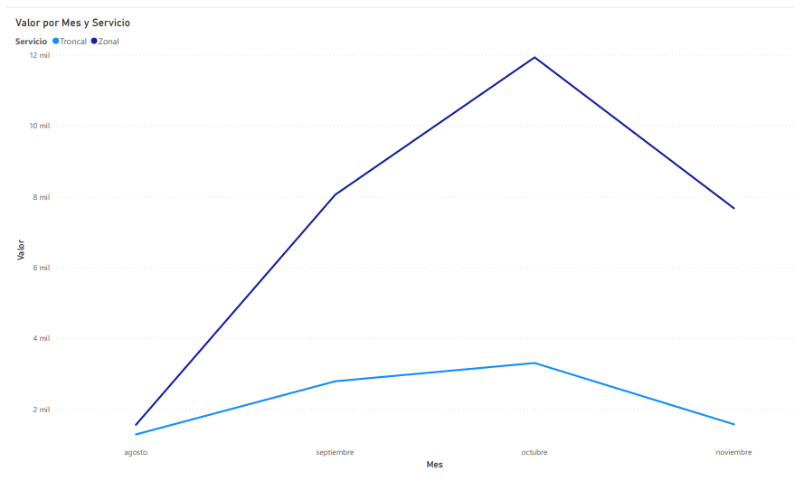
Aquí se analiza la evolución del puntaje de infracciones a través de los meses de estudio por servicio. Se puede evidenciar como se mencionó anteriormente, que el servicio zonal tuvo un mayor puntaje por infracciones que el servicio troncal, pero adicionalmente se puede ver que para el mes de octubre el servicio zonal tuvo su puntuación máxima y de allí bajó su puntaje significativamente hasta noviembre.
Gráfico 2 – Elaboración propia en Power BI con los datos proporcionados

Slide 4
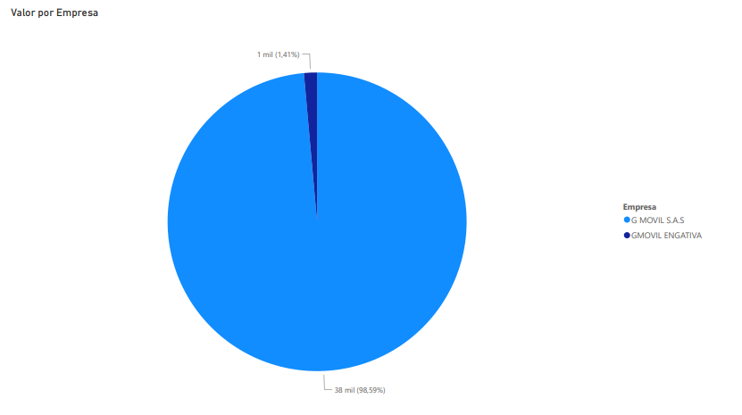
Este es el valor del puntaje de infracciones por empresa, en donde se evidencia que la empresa que tiene casi la totalidad del puntaje de infracciones es GMOVIL SAS mientras que GMOVIL ENGATIVA tiene un porcentaje muy pequeño.
Gráfico 3 – Elaboración propia en Power BI con los datos proporcionados

Slide 5
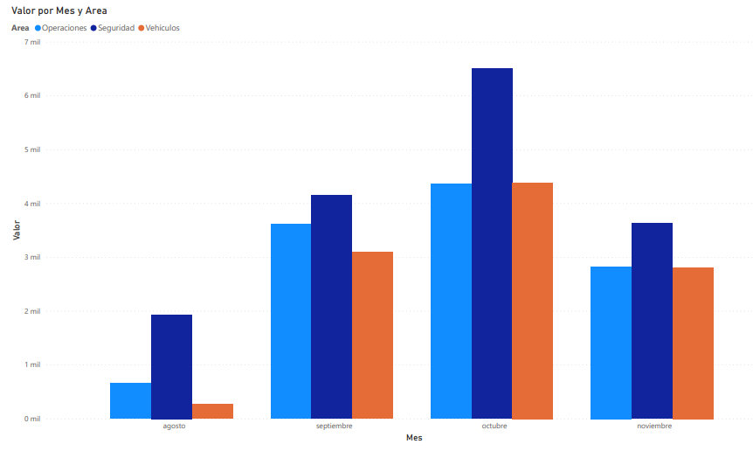
A continuación se analiza el valor de las infracciones por área y por cada mes de estudio, evidenciando que el mes de octubre fue en el mes que más se cometieron infracciones, siendo el área de seguridad el que mayor participación tiene y si se analizan todos los meses, esta área es la que tiene siempre el mayor valor en puntaje.
Gráfico 4 – Elaboración propia en Power BI con los datos proporcionados

Slide 6
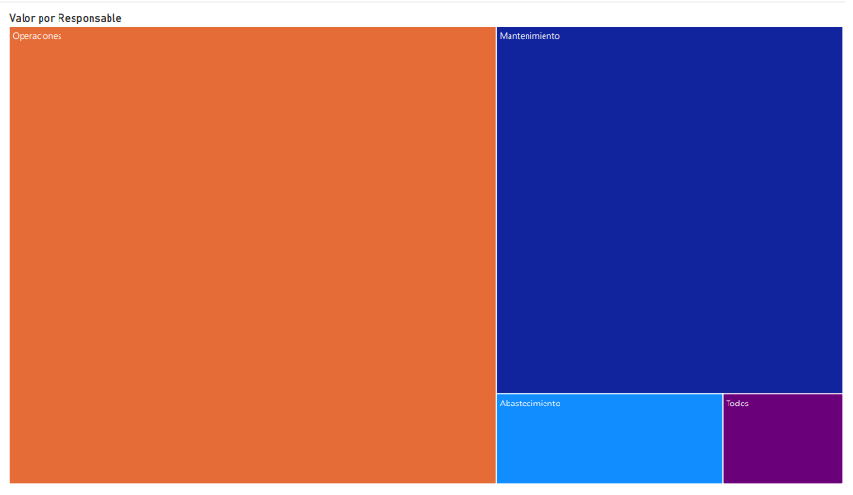
En esta gráfica observamos la participación de cada uno de los responsables en el valor por puntaje de las infracciones y es posible notar que el responsable con mayor valor en infracciones es el área de operaciones, seguido por el área de mantenimiento luego por el de abastecimiento y luego todos.
Gráfico 5 – Elaboración propia en Power BI con los datos proporcionados

